Slide 1
Predmet: OBČIANSKA VÝCHOVA
NÁBOŽENSKÁ VÝCHOVA ETICKÁ VÝCHOVA
Tematický celok: ČLOVEK A SVET
Téma:
Hlavné polyteistické náboženstvá sveta
Hlavné monoteistické náboženstvá sveta
7. ročník

Slide 2
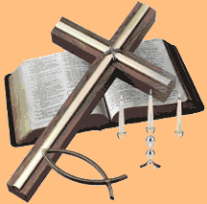
SVETOVÉ NÁBOŽENSTVÁ

Slide 3
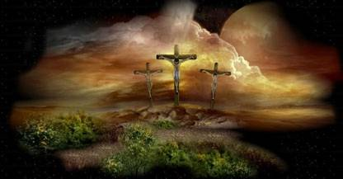
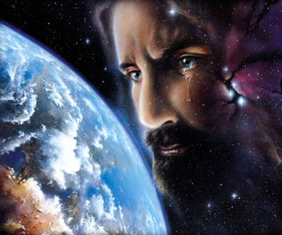
Čo je náboženstvo
náboženstvo je uctievanie boha, v dávnej minulosti viacerých bohov
je dôležitou súčasťou života väčšiny ľudí, snaží sa odpovedať na otázku, aký je zmysel ľudského života
viera, že za dobré skutky na tejto Zemi bude človek raz odmenený a za zlé skutky potrestaný
každé náboženstvo hlása, že človek by mal konať dobré skutky, voči ľuďom a všetkým ostatným tvorom na tejto planéte by sa mal správať ohľaduplne, s úctou a láskou

Slide 4
HLAVNÉ POLYTEISTICKÉ NÁBOŽENSTVÁ SVETA:
(polyteizmus – uctievanie mnohých Bohov)
Hinduizmus
Budhizmus

Slide 5
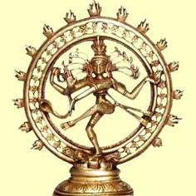
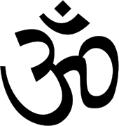
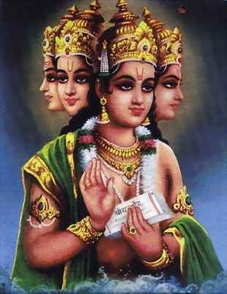
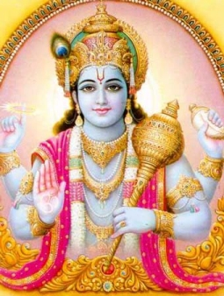
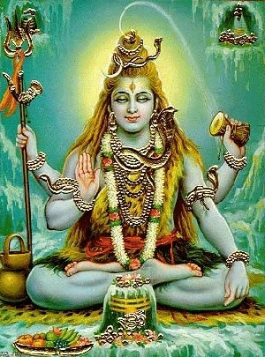
Hinduizmus
patrí k najstarším náboženstvám na svete
je tretím najväčším náboženstvom sveta
vyznávači tohto náboženstva sa nazývajú hinduisti
vznikol v Indii, nemá zakladateľa
učenie je spísané v knihách, ktoré sa nazývajú védy
hlavná trojica božstiev: Brahma (stvoriteľ)
Višna (uchovávateľ)
Šiva (ničiteľ)
často sú zobrazovaní s viacerými hlavami a rukami, čo symbolizuje ich moc
Brahma
Višna
Šiva

Slide 6
Hinduizmus
k najznámejším posvätným miestam hinduistov patrí rieka Ganga a pohorie Himaláje
do učenia jedincov zasväcuje učiteľ - guru
skutky človeka sa označujú ako karma
základnou životnou filozofiou je viera, že smrťou sa život nekončí, pokračuje v prevtelení – reinkarnáciu (aj zvieraciu)
nemá kňazov, len učiteľov a duchovných vodcov
typická pre hinduistov je tolerancia (vzájomné rešpektovanie) aj úcta ku zvieratám
kravy – posvätné
hinduizmus zakazuje konzumáciu hovädzieho mäsa
strava hinduistov je prevažne vegetariánska

Slide 7

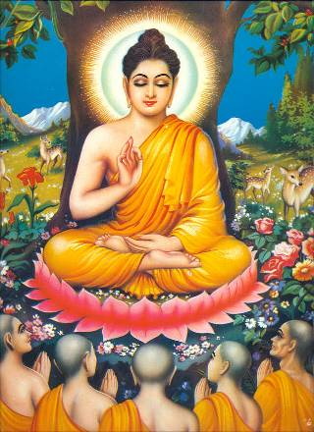
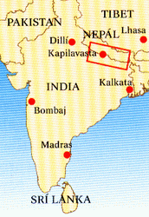
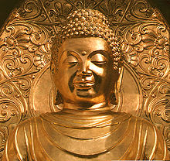
Budhizmus
vznikol takisto v Indii
odmieta vrstvu privilegovaných kňazov
hlavná úloha budhizmu – osloviť jedinca
za zakladateľa sa považuje Budhu
Budhizmus pozná viacerých bohov
je rozšírené hlavne vo východnej Ázii (Čína, Tibet, Japonsko, Mongolsko, Vietnam… )
Sidhárta Gautama - Budha
Rodisko Budhu v Indii

Slide 8
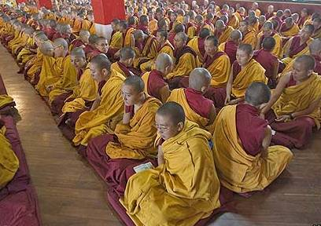
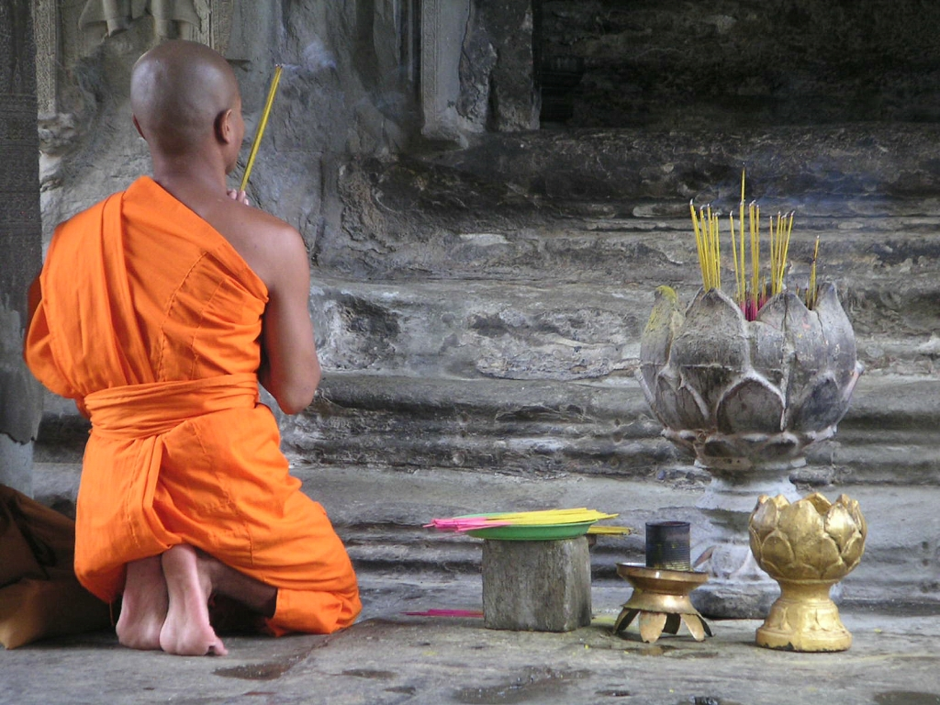
Budhizmus
budhistickí mnísi pri meditácii
mníšsky odev
Budhizmus preberá z tradície vieru v odplatu dobrých a zlých činov – KARMA a učenie o kolobehu života
Budhisti sa zhromažďujú, aby recitovali posvätné texty, modlili sa k božstvám, uctievali sochy a obrazy Budhu
základný písomný zdroj – TRI KOŠE MÚDROSTI
Budhizmus prebral z hinduizmu princíp prevtelenia
Cieľom je dosiahnuť nirvánu – vyslobodenie z kolobehu života, spasenie

Slide 9
HLAVNÉ MONOTEISTICKÉ NÁBOŽENSTVÁ SVETA:
(monoteizmus – uctievanie jedného Boha)
Judaizmus
Kresťanstvo
Islam

Slide 10

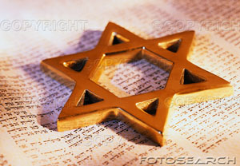
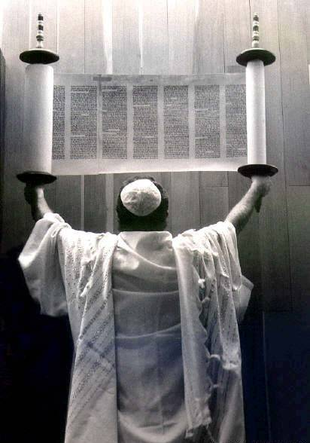
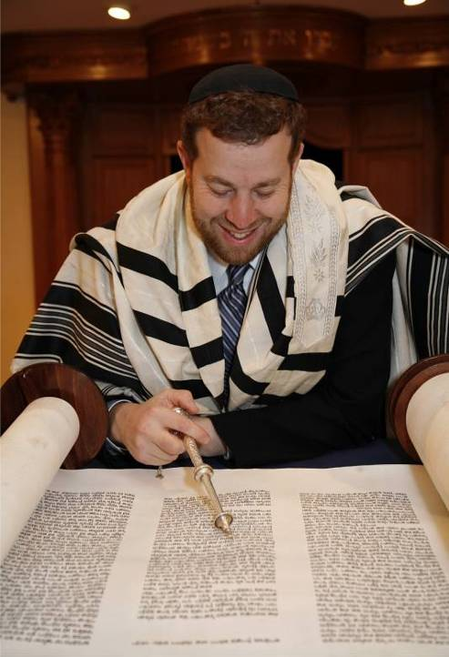
Judaizmus
patrí k prvým náboženstvám, ktoré uctievajú jedného Boha
viera v jediného Boha – Jahve
vyznávači náboženstva – Židia
kňaz sa nazýva - rabín
stále čakajú na príchod mesiáša (spasiteľa)
Židovský národ pochádza od predka - proroka Abraháma
symbol – Dávidova hviezda

Slide 11
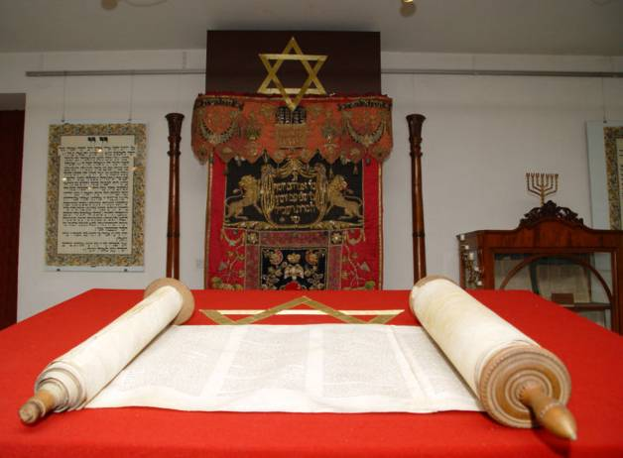
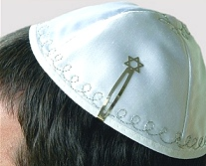
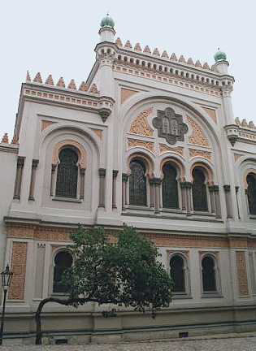
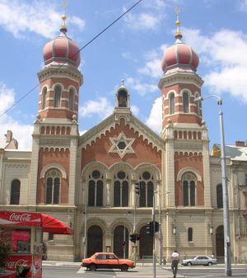
Judaizmus
Židovské sviatky:
sobota (sabat)
Jom Kippur – Deň zmierenia (najväčší židovský sviatok)
Pesach - sviatok nekvasených chlebov
Roš hašana – novoročný sviatok (september)
židovský chrám – synagóga
posvätná kniha: Päť kníh Mojžišových– Tóra sú písané po hebrejsky
čiapočka - kippah
Desatoro božích prikázaní – Mojžišove tabule

Slide 12
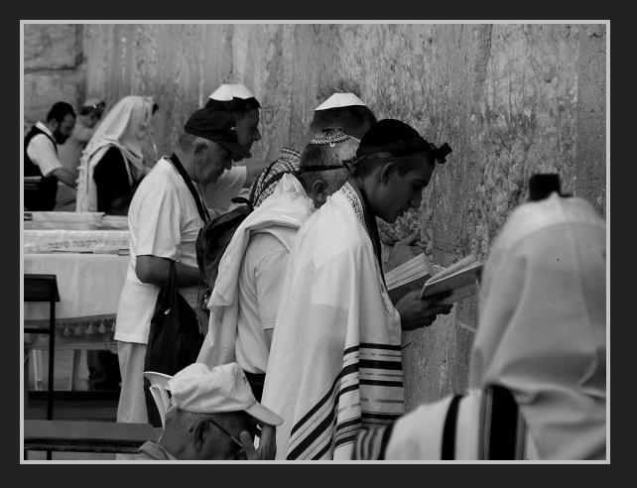
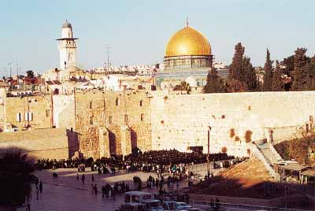
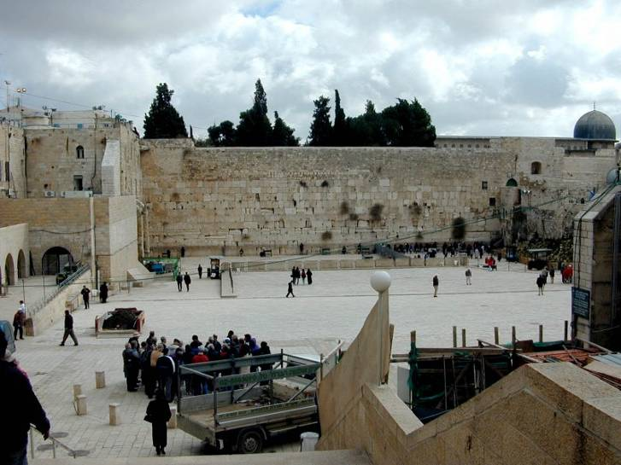

Judaizmus
Múr nárekov v Jeruzaleme – pozostatky Šalamúnovho chrámu – miesto pre prosby a modlitby
Izrael – židovský štát

Slide 13

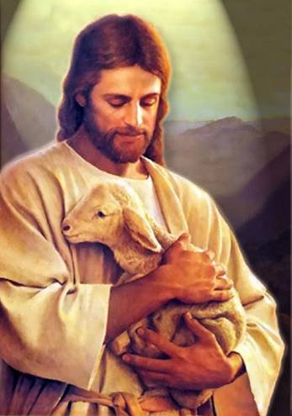
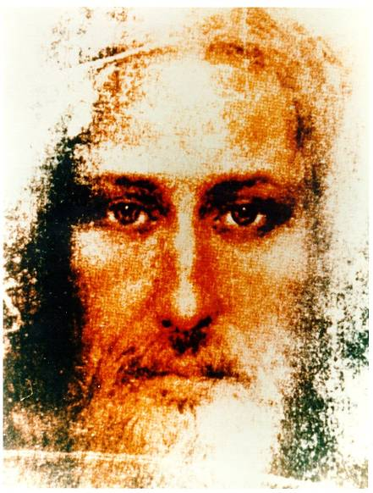
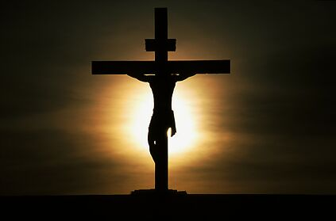
Kresťanstvo
najrozšírenejšie náboženstvo na svete
viera v jediného Boha
spája sa s osobou Ježiša Krista
je považovaný za Božieho syna a Spasiteľa sveta
vyznávači náboženstva - kresťania
symbol - kríž

Slide 14
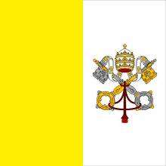
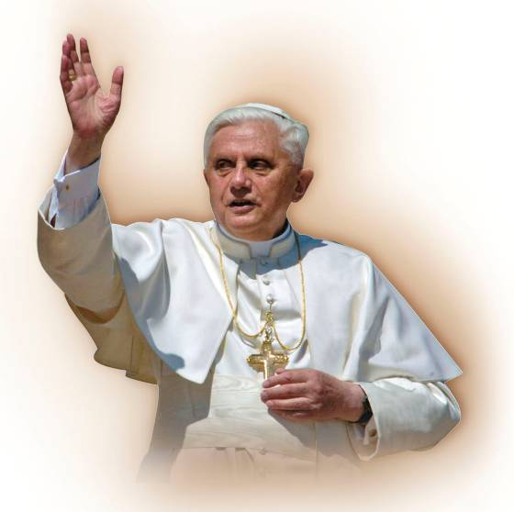

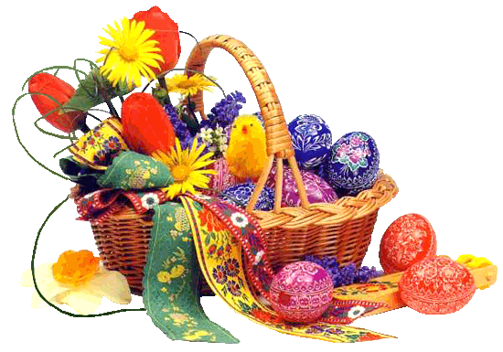
Kresťanstvo
posvätná kniha – Biblia (Starý a Nový zákon)
hlava katolíckej cirkvi – pápež (Benedikt XVI.)
sídlo vo Vatikáne
miesta bohoslužieb - kostoly, chrámy, katedrály
sviatky – nedeľa, Veľkonočné sviatky, Vianoce

Slide 15
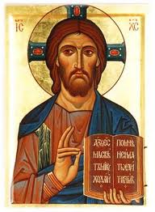
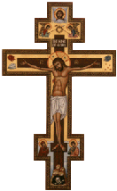
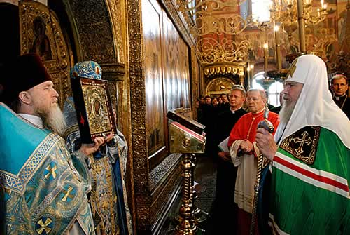
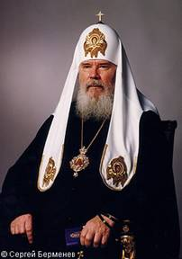
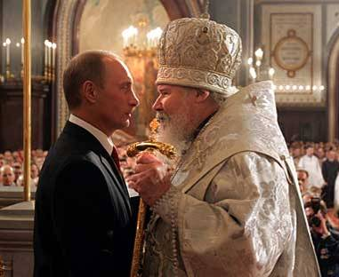
Kresťanské náboženstvá
Tri hlavné kresťanské cirkvi:
katolícka: (rímskokatolícka)
(gréckokatolícka)
pravoslávna
protestantská

Slide 16

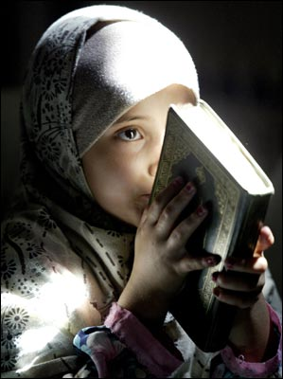
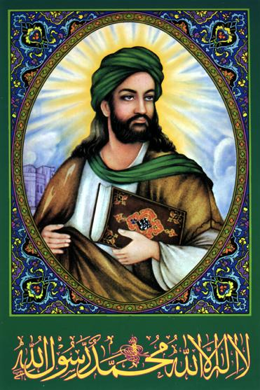
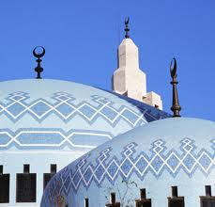
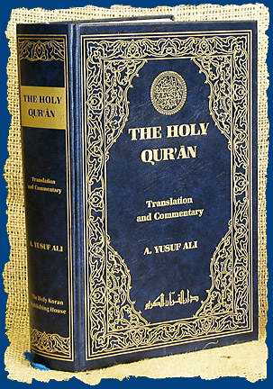
Islam
druhé najrozšírenejšie náboženstvo na svete
viera v jediného Boha – Alaha a jeho proroka Mohameda, narodeného v meste Mekka (Saudská Arábia)
veriaci - moslimovia
nemajú kňazov, len svätých mužov a učiteľov
posvätná kniha – Korán
islamské náboženstvo je založené na tzv. piatich stĺpoch viery: vyznanie viery, modlitba, pôst, dobročinnosť, púť do Mekky

Slide 17
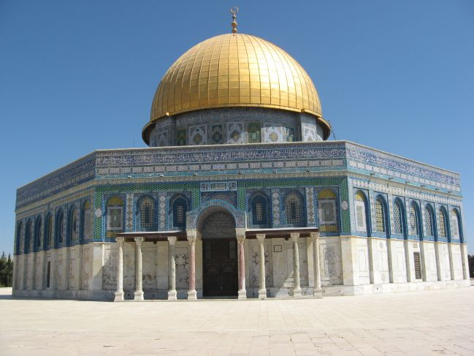
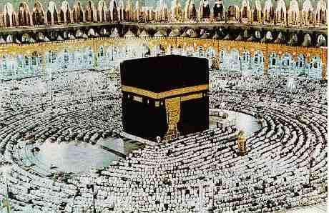
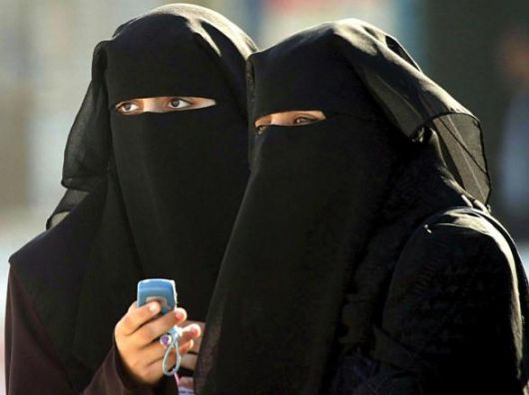
Islam
miesto modlitieb a bohoslužieb – mešita
sluhovia v mešite – muezíni (5krát za deň zvolávajú veriacich k modlitbám z vežičiek - minaretov
pútnické miesto – Mekka (aspoň 1krát za život)
BURKA – ženská prikrývka hlavy
Posvätný kameň – kába, ktorý musia pútnici v Mekke sedemkrát obísť v bielom odeve, ktorý pozostáva z jedného kusa látky. Muži si holia hlavy, ženy ich majú zahalené. Prvé tri okruhy absolvujú behom.

Slide 18
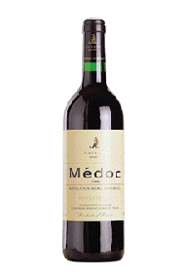
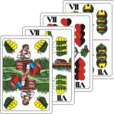

Islam
moslimovia sa modlia 5 x denne
počas ramadánu – (deviaty mesiac v islamskom kalendári) sa drží prísny pôst
moslimské náboženstvo nemá kňazov ani duchovenstvo
modlitbu vedie imám
islam povoľuje mať viac manželiek
zakazuje piť alkoholické nápoje, jesť bravčové mäso a hrať hazardné hry

Slide 19


Klikni na pojmy súvisiace s hinduizmom. Máš tri pokusy.
Zopakujme si
Budha
guru
Brahma
karma
kostol
mešita
Spočítaj si slniečka

Slide 20

Klikni na pojmy súvisiace s budhizmom. Máš tri pokusy.
Zopakujme si
nirvána
Mekka
Tri koše múdrosti
Alah
múr nárekov
Budha
Správnou odpoveďou ťa dáždnik ochráni pred dažďom. Koľko si získal dáždnikov? Spočítaj.

Slide 21

Klikni na pojmy súvisiace s kresťanstvom. Máš tri pokusy.
Zopakujme si
Vatikán
Tóra
moslimovia
Benedikt XVI.
Ježiš
sabat
Správnou odpoveďou ti dúha zlepši náladu. Pozor z obláčika bude pršať. Spočítaj dúhy.

Slide 22
HODNOTENIE
Spočítaj si všetky body.
Klikni na tlačidlo, ktoré označuje počet získaných bodov.
0 - 1
2 - 3
4 - 5
6 - 7
8 - 9
VEĽMI SLABO!
SLABO!
VEĽMI DOBRE!
1
2
3
4
5
DOBRE!
VÝBORNE!

Slide 23
Ďakujem za pozornosť
ZŠ Severná 21
045 01 Moldava nad Bodvou
t. č. 055 /4603109
Mgr. Gabriela Janičová

